Slide 1

POSIX - cтандарт интерфейсов ОС
ISO/IEC/IEEE 9945:2009
Фактически — UNIX
Поддерживается QNX, Windows (как альтернатива)
Независимость ПО от ОС на уровне исходного текста программы
Реализация: библиотека — преобразование в системные вызовы целевой ОС
Содержание стандарта:
основные определения (термины, концепции и интерфейсы, общие для всех частей);
описание прикладного программного C-интерфейса к системным сервисам;
описание интерфейса к системным сервисам на уровне командного языка и служебных программ;
детальное разъяснение положений стандарта, обоснование принятых решений.

Slide 2
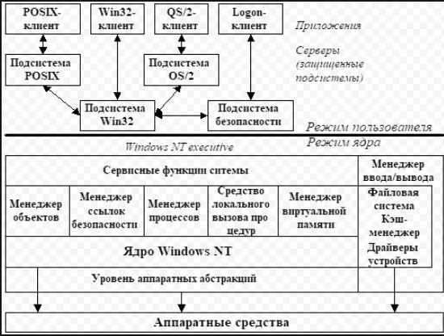
POSIX - cтандарт интерфейсов ОС
В стандарте с 2003 г.:
средства разработки
сетевые средства
средства реального времени
потоки управления
математические интерфейсы
пакетные сервисы
заголовочные файлы
унаследованные интерфейсы

Slide 3
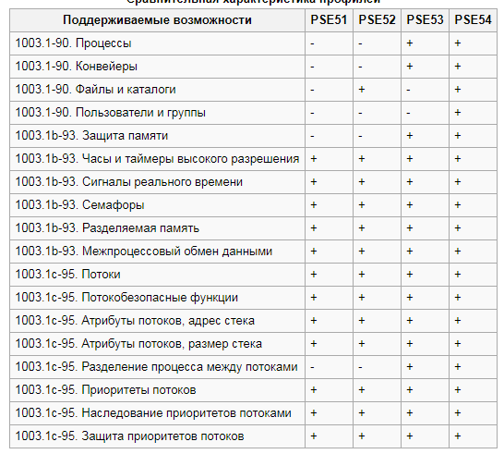
POSIX - cтандарт интерфейсов ОС
Профили стандарта = подмножества поддерживаемых функций
PSE54 - многопользовательская многопроцессная, с ФС POSIX PSE53 многопроцессная, с ФС PSE52 однопроцессная, с ФС
PSE51 однопроцессная, без ФС

Slide 4
POSIX - cтандарт интерфейсов ОС
Основные понятия:
Пользователь. У пользователя есть имя и числовой идентификатор.
Файл - объект, допускающий чтение и/или запись и имеющий такие атрибуты, как права доступа и тип. К числу последних относятся обычный файл, символьный и блочный специальные файлы, канал, символьная ссылка, сокет и каталог. Реализация может поддерживать и другие типы файлов.
Процесс - адресное пространство вместе с выполняемыми в нем потоками управления, а также системными ресурсами, которые этим потокам требуются.
Терминал (или терминальное устройство) - символьный специальный файл, подчиняющийся спецификациям общего терминального интерфейса.
Сеть - совокупность взаимосвязанных хостов.
Языково-культурная среда - часть пользовательского окружения, зависящая от языковых и культурных соглашений.

Slide 5
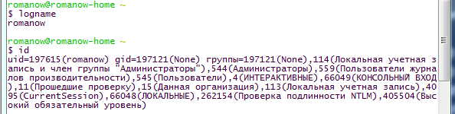
POSIX — работа с пользователями
Данные, ассоциированные с пользователем:
имя пользователя
числовой идентификатор пользователя (uid)
числовой идентификатор начальной группы (gid)
начальный рабочий каталог
начальная программа пользователя
uid=0 - суперпользователь
Данные групп:
имя группы
числовой идентификатор группы
список пользователей, которым разрешено становиться членами данной группы (смена пользователем текущей группы)

Slide 6
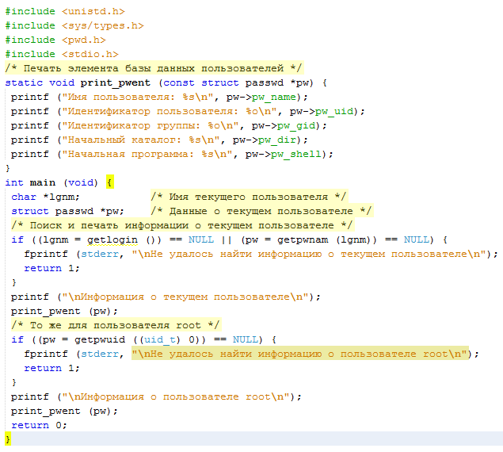
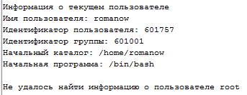
POSIX — работа с пользователями

Slide 7
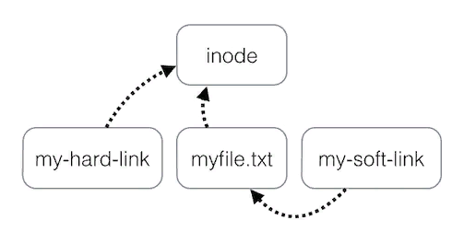

POSIX — работа с файлами
В стандарте зафиксированы следующие типы файлов:
обычный файл
каталог
канал
символьный специальный файл
блочный специальный файл
сокет
символическая ссылка — файл, содержащий путь к целевому файлу или каталогу (аналог ярлыка в Windows). Жесткая ссылка — имя файла-синоним существующего (дублирующая ссылка в каталоге на существующий inode). В отличие от ярлыка Windows символическая ссылка является частично прозрачной по отношению к функциям работы с файлом (при открывании файла-ссылки открывается целевой файл)
Определено в стандарте:
Корневой каталог пользователя
Символы в именах файлов (осторожно с нац. алфавитами)
Составные(маршрутные) и простые имена, абсолютные и относительные
Алгоритм разрешения составных имен (в т.ч. правила раскрытия символических ссылок, в т.ч. по цепочке)

Slide 8
POSIX — работа с файлами
Характеристики файла (доступ):
тип файла
биты режима доступа
числовой идентификатор владельца-пользователя
числовой идентификатор владеющей группы
Категории доступа:
владелец файла
члены владеющей группы
прочие пользователи
Для каждой категории биты доступа: чтение (r) , запись (w), исполнение (x) или поиск (каталог): rwx - rwx — rwx
Дополнительно: бит переустановки идентификатора пользователя, бит переустановки идентификатора группы, бит ограничения на удаление элементов каталогов

Slide 9

POSIX — работа с файлами
Расшифровка:
d — каталог, b - блочный специальный файл,c - символьный специальный файл, l - символическая ссылка, p — канал, - (минус) - обычный файл
права доступа rwxrwxrwx
количество ссылок из каталогов
имя владельца, имя владеющей группы
размер
имя

Slide 10
POSIX — работа с файлами
Расшифровка:
d — каталог, b - блочный специальный файл,c - символьный специальный файл, l - символическая ссылка, p — канал, - (минус) - обычный файл
права доступа rwxrwxrwx
количество ссылок из каталогов
имя владельца, имя владеющей группы
размер
имя

Slide 11

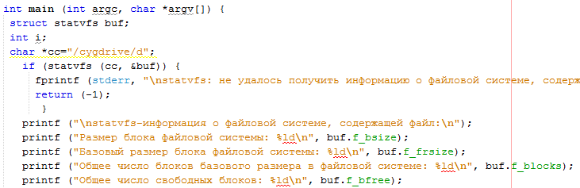
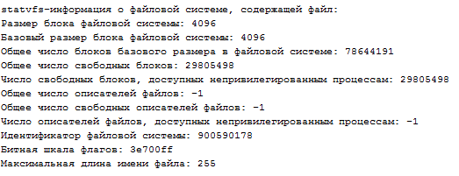
POSIX — работа с файлами

Slide 12

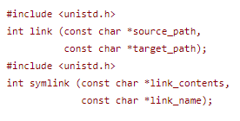

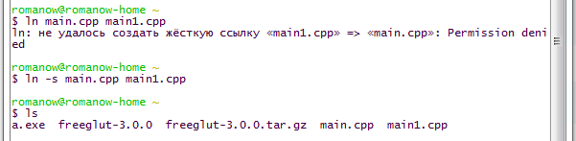

POSIX — работа с файлами
Создание символьных и жестких ссылок

Slide 13
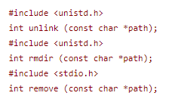


POSIX — работа с файлами
Символическая ссылка как файл читается отдельной функцией (содержимое файла в буфер), иначе через нее открывается указуемый файл

Slide 14

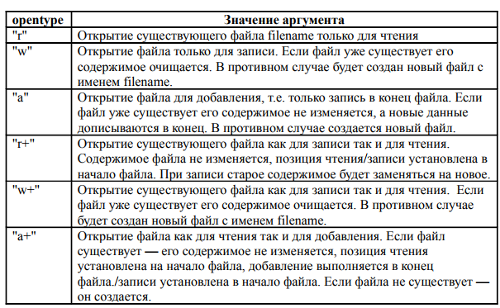

POSIX — файловый ввод/вывод
fcntl.h — работа с handle файлов
stdio.h — буферизованный в/в, дескриптор уровня программы FILE
O_RDONLY,O_WRONLY, O_RDWR — направление в/в
O_APPEND - добавление к существующему (поз. на EOF)
O_CREAT,O_EXCL,O_TRUNC - опции при создании/перезаписи

Slide 15
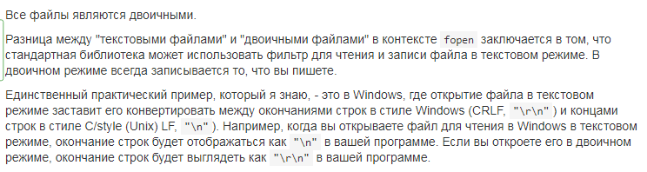
Текстовые и двоичные файлы (cprog)
Проблемы текстовых потоков, не учитываемые в POSIX:
не делает разницы между текстовым и двоичным содержимым
проблема кодирования «конца строки» в разных ОС — Windows требует перекодировки
не решается проблема кодовых таблиц
Windows:
Открытие файлов — r, rt, rb (text/binary)
Преобразование символа «конца строки» …. ????

Slide 16
Символы. Строки. Текст
Медицинские факты:
Представление символов и текста базируется на форматах внутреннего представления данных в компьютере - машинное слово, целое со знаком и без знака
Символу соответствует машинное слово - байт (char), 2 байта (short) или переменной длины (1-2) в зависимости от способа кодирования = внутреннее представление символа или код символа
Кодировка – правило соответствия символа его коду - кодовая таблица
в Си,Java символы напрямую отображаются на базовые ТД, в Бейсик, Паскаль – функции псевдо-преобразования символа в код
Анахронизмы – многообразие, сложности и нестыковки форматов представления исходят из исторических реалий представления текста и файлов
  в файле не содержатся данные о его кодировке
  тип (расширение) файла формально не связаны с его содержимым (на уровне соглашения о типах)
  например, в html-файле есть тег о смене кодировки <meta http-equiv="Content-Type" content="text/html; charset=windows-1251">
  в Си кодовая таблица назначается библиотекой

Slide 17
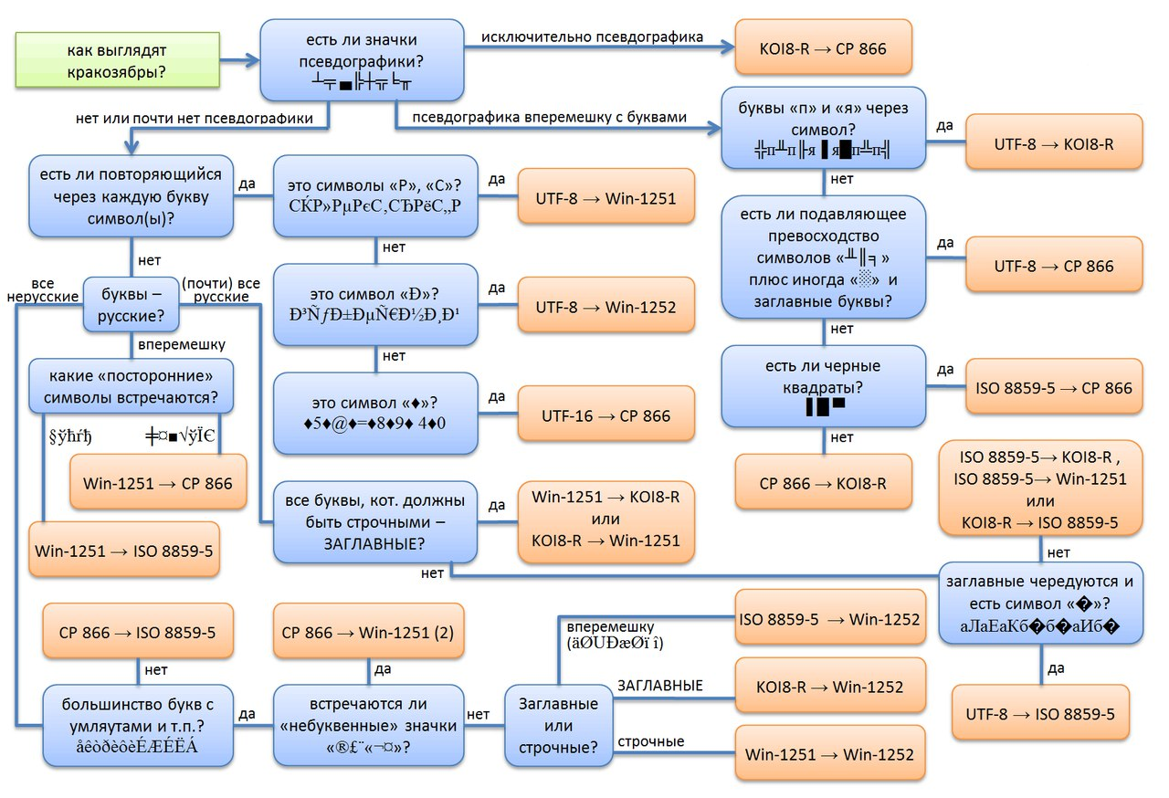
Кодировка символов

Slide 18
Кодировка символов
Байтная – 1 символ = 1 байт, 60-70 гг., 256 символов, кодовая таблица, классический Си, тип данных - char:
первые 128 символов для все кодовых таблиц совпадают (латиница, цифры)
кодовые таблицы для кириллицы:
  кодовая таблица Windows CP-1251
  кодовая таблица DOS CP-866;
  кодовая таблица Международной организации стандартизации (ISO), используемая семействами мобильных ОС UNIX, Linux,FreeBSD и т.п. - ISO-8859-5;
  кодовые таблицы «советских» стандартов кодов информационного обмена (KOI-8) - CP KOI-8U и CP KOI-8R
консольное приложение в Windows в VisualStudio в DOS-кодировке, обработка – в Windows (CP-1251), для кириллицы требуется перекодировка, при работе в NetBeans – не требуется

Slide 19
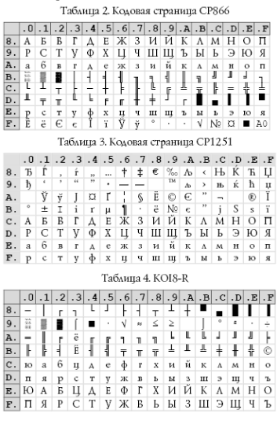
Кодировка символов (байтная)
  DOS CP-866;
  Windows CP-1251
  «советские» стандарты
  (KOI-8) - CP KOI-8U и CP KOI-8R

Slide 20
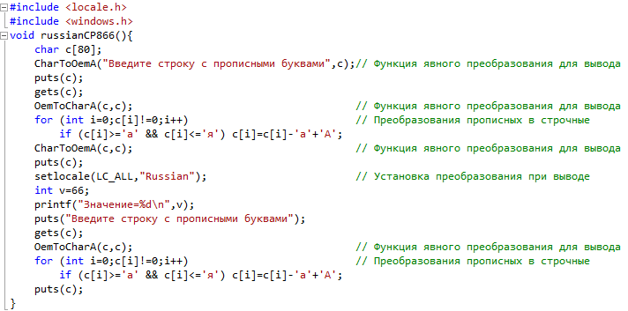
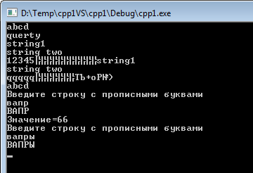
Кодировка символов (байтная)
Архив сprog/programms/russian.cpp

Slide 21
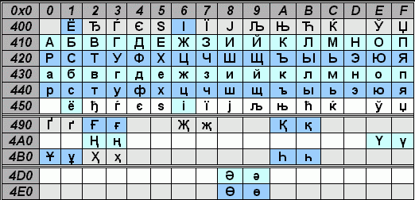
Кодировка символов (Unicode-1,2)
UNICODE – универсальная система кодирования символов (коды как двоичные числа, имеется несколько вариантов преобразования во внутреннее представление и последовательные потоки). Кодовое пространство UNICODE расширяется
Обозначение U+1D788 – код в 16-ой СС
UNICODE-1 (1991) – 1 символ = 16 разрядов (4 цифры 16СС), 65536 символов. Первые 128 символов совпадают с байтной (латиница, цифры)
UNICODE-2 (1996) - 1 символ = 4 байта, в т.ч. иероглифы, эмодзи

Slide 22
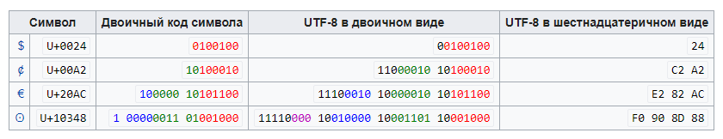
Кодировка символов (UTF-8,16,32)
UTF (UNICODE Transformation Format) - кодировка Unicode в формат последовательной передачи в потоке.
UTF8 - кодировка Unicode последовательностью переменной длины
0x00000000 — 0x0000007F: 0xxxxxxx – первые 128 -> 1 байт
0x00000080 — 0x000007FF: 110xxxxx 10xxxxxx – 2 байта -> 2^11 = 2048
0x00000800 — 0x0000FFFF: 1110xxxx 10xxxxxx 10xxxxxx
0x00010000 — 0x001FFFFF: 11110xxx 10xxxxxx 10xxxxxx 10xxxxxx
UTF16 - двухбайтные слова (short), область 0xD800—0xDFFF первого слова, отведена для «суррогатных пар»
Code <= FFFF₁₆ записываются 16-битным словом (исключая диапазон для суррогатов).
Code 10000₁₆..10FFFF₁₆ (больше 16 бит)
  Code - 10000₁₆. = 0…FFFFF₁₆, (20 бит)
Старшие 10 бит + D800₁₆, = первое слово D800₁₆..DBFF₁₆.
Младшие 10 бит + DC00₁₆, = второе DC00₁₆..DFFF₁₆.

Slide 23
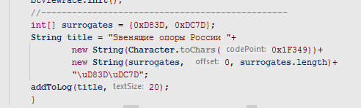
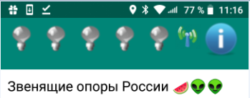
Кодировка символов Unicode
UTF-32 – 1 символ = 4 байта (32 разряда) – прямое представление UNICODE
BOM – Byte Order Mark – идентификатор формата
UTF-8EF BB BF
UTF-16BE FE FF
UTF-16LE FF FE
UTF-32BE 00 00 FE FF
UTF-32LE FF FE 00 00
Java: char = short – 2 байта. Кодировка UTF-16

Slide 24
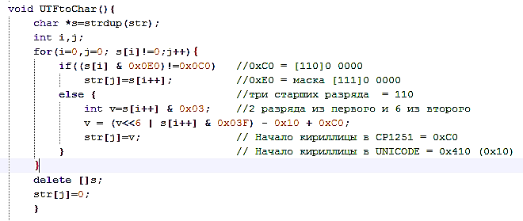
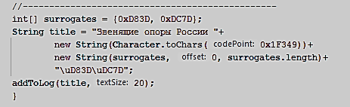

Кодировка символов
Пример перекодировки кириллицы из UTF8 в CP1251 – диапазон кириллицы из двухбайтного представления склеивается в байт и переносится в диапазон начала кириллицы в CP1251

Slide 25
Строка
Строка – последовательность символов
Строка – последовательность символов в памяти
Символ перехода к следующей строке (конца строки)- \n
Си: последовательность, ограниченная символом с кодом 0 (\0) – конец строки в памяти
Тип данных – строка: целое (short) - счетчик символов (байтов) + последовательность байтов
Паскаль, Бейсик, Java-вывод в двоичный поток wtiteUTF
0
5
‘C’
‘т’
‘р’
‘о’
‘к’
‘a’

Slide 26
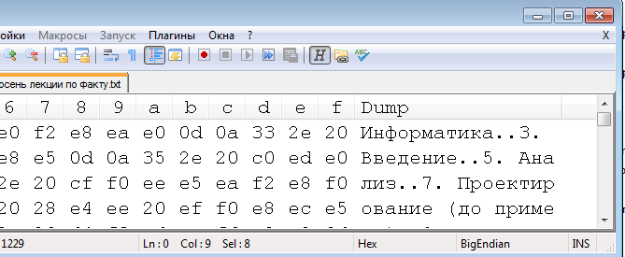
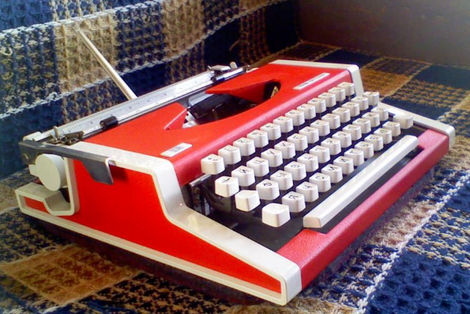
Строка
Символ перехода к следующей строке (конца строки) Используемые коды символов:
0x0D – CR (carriage return) – ВК (возврат каретки) - \r
0x0A – LF (line feed) – ПС (перевод строки) - \n
Строка и в/в в Си:
\n
Файл Windows: \r\n
Символ ввода (enter): \r
Файл Unix(Linux): \n

Slide 27

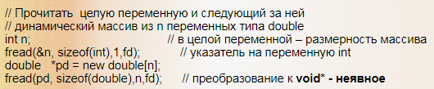
Текстовые и двоичные файлы (cprog)
Модель двоичного файла: «расширяющийся» массив физических байтов
Последовательный доступ — по умолчанию,
произвольный — позиционирование
int fseek(FILE *fp, long pos, int mode) — установить позицию
long ftell(FILE *fp) — читать абсолютную позицию
#define SEEK_SET 0 Относительно начала файла, позиция 0
#define SEEK_CUR 1 Относительно текущей позиции,
>0 - вперед, <0 - назад
#define SEEK_END 2 Относительно конца файла, pos<0, pos=0 - EOF

Slide 28



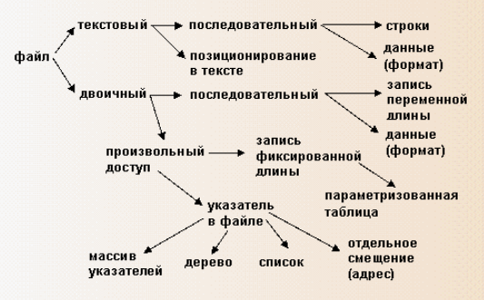
Текстовые и двоичные файлы (cprog)

Slide 29
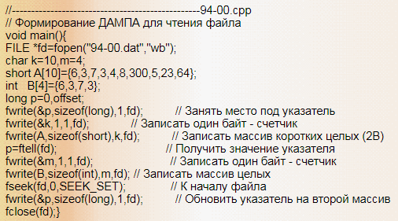
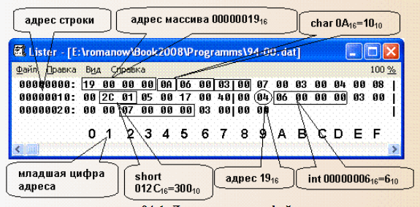
Текстовые и двоичные файлы (cprog)

